Slide 1

참좋은마켓 PC 화면 정의서
PC Storyboard
V.0.1
2021.06.25

Slide 2
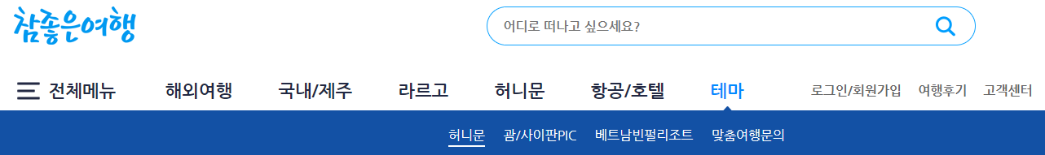
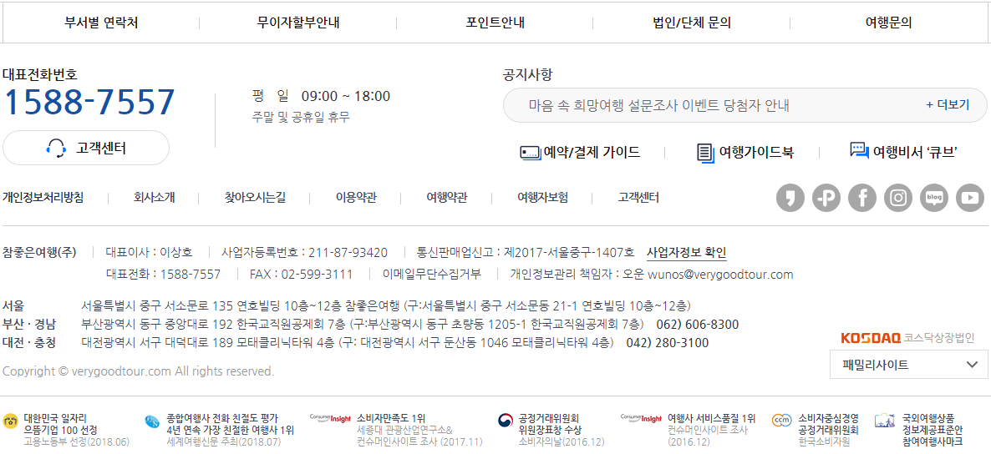
[마켓 PC 메인 레이아웃]
GNB
메인이미지 배너
유틸
(공지/자주하는 질문)
상품
리스트
Contract
Footer

Slide 3
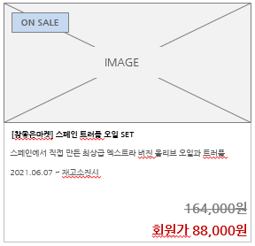

참좋은마켓 메인
Market_main
GNB&MENU
Description
신설 페이지 경로 홈페이지 > 상단 GNB > 테마 > 참좋은마켓
1 | 기획전 및 마켓 소개 배너 - 참좋은마켓 상품 기획전 배너 - 클릭 시 해당 배너 상세페이지 이동 - Max 5건 등록 가능
2 | 전체 상품 건수 노출
3 | 카테고리 영역 - 추후 상품 개수가 많아질 경우 추가 개발 가능성을 염두에 두고 해당 영역을 잡아놓음
4 | 참좋은마켓 상품 리스트 영역 - 페이지당 MAX : 6건 노출 - 등록된 마켓 전체 상품 노출 - 상품 클릭 시 각 상품 상세 페이지로 이동
5 | 판매상태값 영역 - ERP 관리 페이지에서 구분값 변경기능 추가 - ON SALE(판매중) -> 상품상세링크 활성화 - SOLD OUT(판매중단) -> 상세링크 아웃(블럭처리) - Comiing soon(판매예정) -> 상세링크 아웃(블럭처리)
6 | 해당 상품 이미지 노출
7 | 상품 이름 영역 - 상품이름 두줄 처리 그 이상일 경우 줄임 처리
8 | 상품 판매기간 노출 영역 - 판매기간 텍스트 입력 영역 한줄 제한
9 | 상품 설명 영역 - 상품 설명 텍스트 입력 영역 두줄로 제한 - 두줄 넘어갈 시 말줄임 처리
10 | 상품 판매가 노출 영역 CASE 1 미 로그인 시 - 비회원가 노출 및 회원가 비노출 - 회원가 박스 영역 마우스 오버 시 10-1 말풍선 노출 CASE 2 로그인 시 (10-2 참고) - 비회원가 취소선 처리 및 회원가 노출
Banner
>
1
>
공지사항
11
+ 더보기
아르간 오일 판매 관련 안내사항
배송관련 FAQ(자주 묻는 질문)
전체(5) 상품보기
2
3
전체
오일
화장품
식료품
카테고리 영역 보류 우선 영역만 잡아놓음
4
ON SALE
5
Coming sopn
SOLD OUT
IMAGE
IMAGE
IMAGE
6
[참좋은마켓] 스페인 트러플 오일 SET
7
[참좋은마켓] 스페인 트러플 오일 SET
[참좋은마켓] 호주산 ‘디에나 플라센타 플래티넘 세럼 50ml’
10-1
스페인에서 직접 만든 최상급 엑스트라 버진 올리브 오일과 트러플
2021.06.07 ~ 재고소진시
발사믹 식초는 유럽 등지에서 가장 많이 나는 식초 중 하나로 꼭 유럽에 갔을때 사가야하는 필수 상…
2021.06.07 ~ 2022.01.01
스페인에서 직접 만든 최상급 엑스트라 버진 올리브 오일과 트러플
2021.06.07 ~ 재고소진시
9
8
10
164,000원
164,000원
164,000원
회원가
회원가
회원가 88,000원
회원가 88,000원
회원가 88,000원
회원가
계속 ▼
10-2

Slide 4
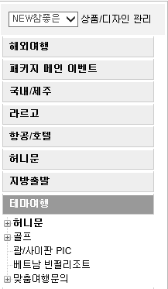

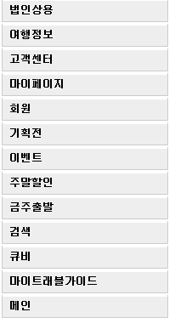
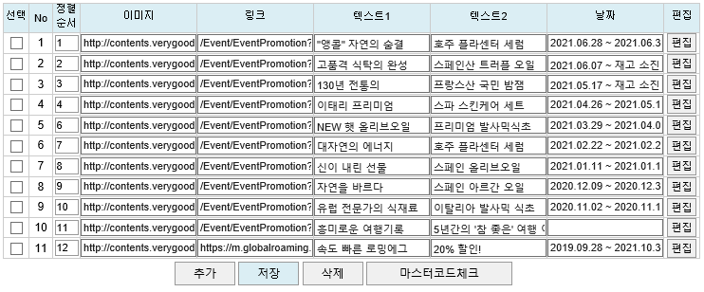
참좋은마켓 메인
Market_main
Description
마켓 PC 메인 화면 관리 ERP 추가될 경로 웹관리 > 테마여행 > 마켓 > 전체(추후 카테고리영역을 위함)
1 | 마켓 메인 상단 배너 (Market_main 1번 참고) - 기존 지역 메인과 동일하게 이미지 배너 템플릿 생성 후 이미지, 링크, 텍스트1, 텍스트2, 날짜 컬럼으로 기본 세팅 등록 가능 개수는 협의 필요 (우선 제한 없음) - 마켓메인_상단배너 모바일, PC 둘다 적용
2 | 템플릿 컬럼 리스트 선택 No (등록순서) 정렬순서 (정렬 순서 번호가 낮을수록 먼저 노출) 이미지 (기획전 이미지 노출) 링크 (기획전링크 등록) 텍스트1 (상품 제목 영역) 텍스트2 (상품 설명 영역) 날짜 (상품 판매기간 노출 영역) 편집
[마켓 레이아웃]
[마켓메인_상단배너 레이아웃]
1
마켓메인_상단배너
마켓상품_리스트
+ 마켓
2
계속 ▼

Slide 5
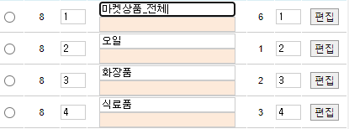
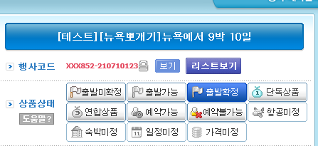
참좋은마켓 메인
Market_main
Description
마켓 PC 메인 화면 관리 ERP 추가될 경로 웹관리 > 테마여행 > 마켓 > 전체(추후 카테고리영역을 위함)
1 | 마켓 상품 리스트 등록 템플릿 상품일반으로 생성 1-1 상품 리스트 그룹 추가 영역 마켓상품 전체에 전체 행사 등록하여 우선 전체 노출 우선적으로 오일, 화장품, 식료품 등 카테고리가 정해지지 않앗지만 추후에 카테고리별로 등록을 그룹을 추가하여 행사를 등록
2 | 템플릿 컬럼 리스트 선택 No 정렬순서 상품코드 상품설명1 날짜 아이콘 (DTI_ITEM)
2-1 | 정렬 순서 숫자가 날을 수록 상단으로 정렬
2-2 | 등록할 행사 코드 입력 - 등록 시 해당 행사 노출
2-3 | 상품명 입력 - 상품 제목 입력 시 market_main 7번에 노출
2-4 | 설명 입력 - 상품 제목 입력 시 market_main 9번에 노출
2-5 | 설명 입력 - 상품 제목 입력 시 market_main 8번에 노출
2-6 | 아이콘 (on sale, sold out) - Sold out, on sale 아이콘 노출 Market Main 5번 노출
3 | Sold out, on sale - Erp 행사 관리 페이지에서 상품상태의 예약가능 버튼 을 통해 sold out, on sale 상태 설정 - Sold out 의 경우 상품을 링크아웃 처리 및 블러처리 (Market_main page의 4번 영역 참고) - Coming_soon의 경우 행사상세에서 대기예약 상태값 설정하는 방법으로 설정하는 방향 (추가요청사항)
[마켓 레이아웃]
[마켓상품_리스트 레이아웃]
마켓메인_상단배너
1
마켓상품_리스트
1-1
+ 마켓
2
2-1
2-2
2-3
2-4
2-5
2-6
선택 | NO | 정렬순서 | 상품코드 | 상품명 | 상품설명1 | 날짜 | 편집
 | 1 |  | ZEC002-20210705 | [참좋은마켓] 도로 | 스페인에서 직접… | 2021.06.07 ~ 재고…
 | 2 |  | ZEC006-20210708 | [참좋은마켓] 이태 | 이태리에서 공수… | 2021.03.29 ~ 202…
 | 3 |  | ZEC006-20210708 | [참좋은마켓] 호주 | 호주에서 유명한… | 2021.03.29 ~ 202…
1
2
3
3

